Slide 1
“SISTEMA DE INFORMACION PARA LA VENTA EN LINEA CON REPORTES ESTADISTICOS DE LA EMPRESA DE JUGUETES”CASO: SELLCORP S.R.L

Slide 2
INTRODUCCION
El negocio “SELLCORP S.R.L”, tiene como proposito optimizar el trabajo, pudiendo asi tener almacenamiento electronico, para poder tener un registro de sus clients y poder dar facturas por este medio.
Por lo tanto, planteamos crar un Sistema que pueda ayudar a agilizar el trabajo de dicho negocio.

Slide 3
PROBLEMATICA
COMO OPTIMIZAR LOS PROCESOS DE VENTAS EN LINEA Y LA TOMA DE DECISIONES MEDIANTE REPORTES ESTADISTICOS DE LA EMPRESA“SELLCORP S.R.L”

Slide 4
OBJETIVOS GENERALES
Desarrollar un Sistema de informacion , para la venta en linea de juguetes, generando reportes estadisticos par la toma de decisions, utilizando el lenguaje de programacion PHP y MySQL como gestor de base de datos para la empresa “SELLCORP S.R.L” de la ciudad de La Paz 2019

Slide 5
OBJETIVOS ESPECIFICOS
Desarrollar un carrito de compras, para la optimizar la venta, mediante una plataforma web.
Generar reportes de la venta, para le seguimiento de los movimientos, mediante un Sistema de informacion para la empresa.
Complementar al login con un Segundo factor de autenticacion, para mayor seguridad mediante procesos almacenados, para los empleados.
Generar alertas tempranas, para mantener la informacion de los productos, mediante procesos almacenados para la empresa.

Slide 6
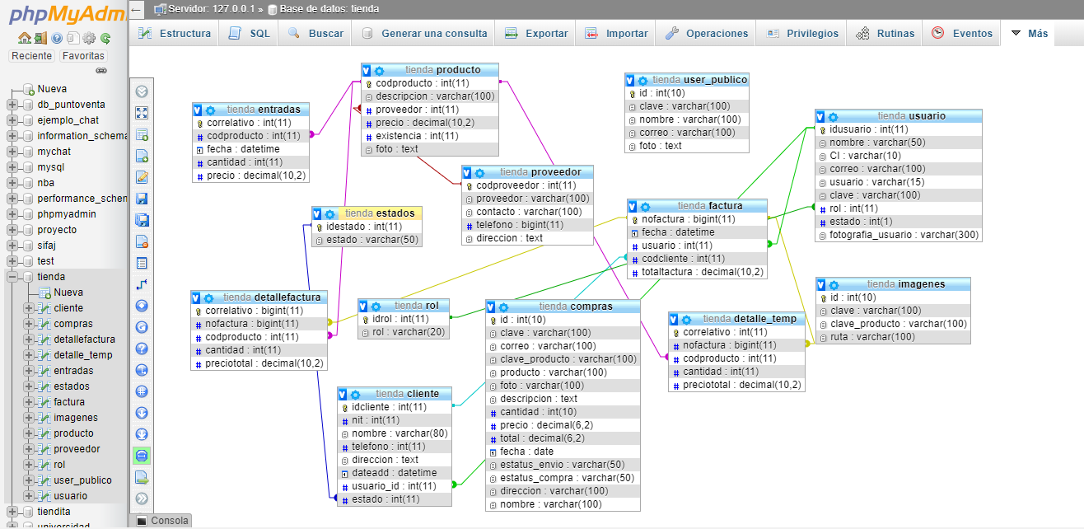
DIAGRAMAS DE LA BASE DE DATOS

Slide 7
PRESENTACION DE SISTEMA

